Slide 1
Профилактика болезней (волонтерство здоровьесбережения)
Карпикова Е.Н.
Якушенкова А.Д.

Slide 2
Профилактика болезней – это предупреждение или устранение причин , вызывающих заболевание.

Slide 4
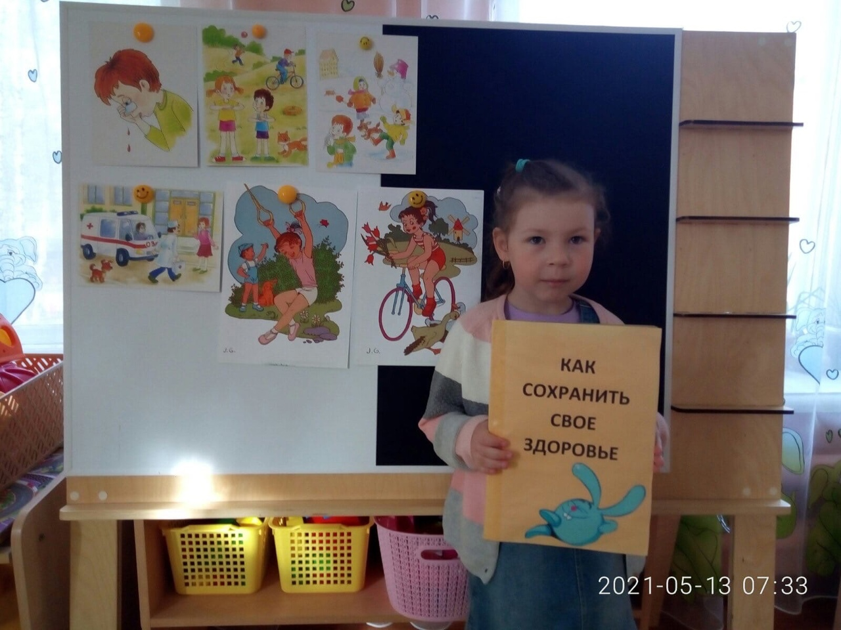
Ограничь контакт с больными!
Руки мой, ешь витамины!
Вакцинацию пройди!
И не страшна ОРВИ!

Slide 5
Изготовление плакатов

Slide 6
Выпуск журналов
Всем известно, всем понятно,
Что здоровым быть приятно.
Только каждый должен знать,
Как ему здоровым стать.

Slide 7
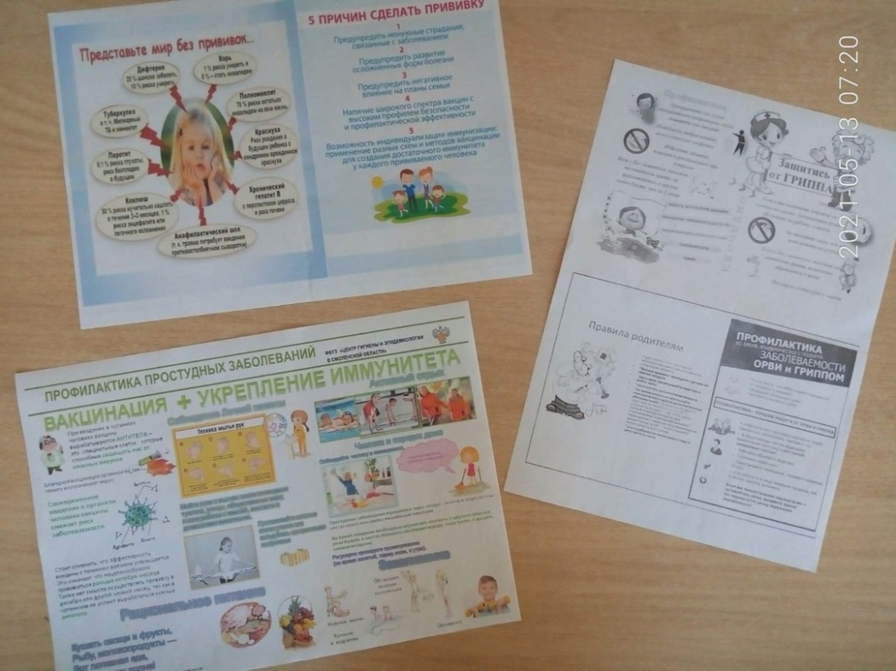
Выпуск листовок для родителей

Slide 8
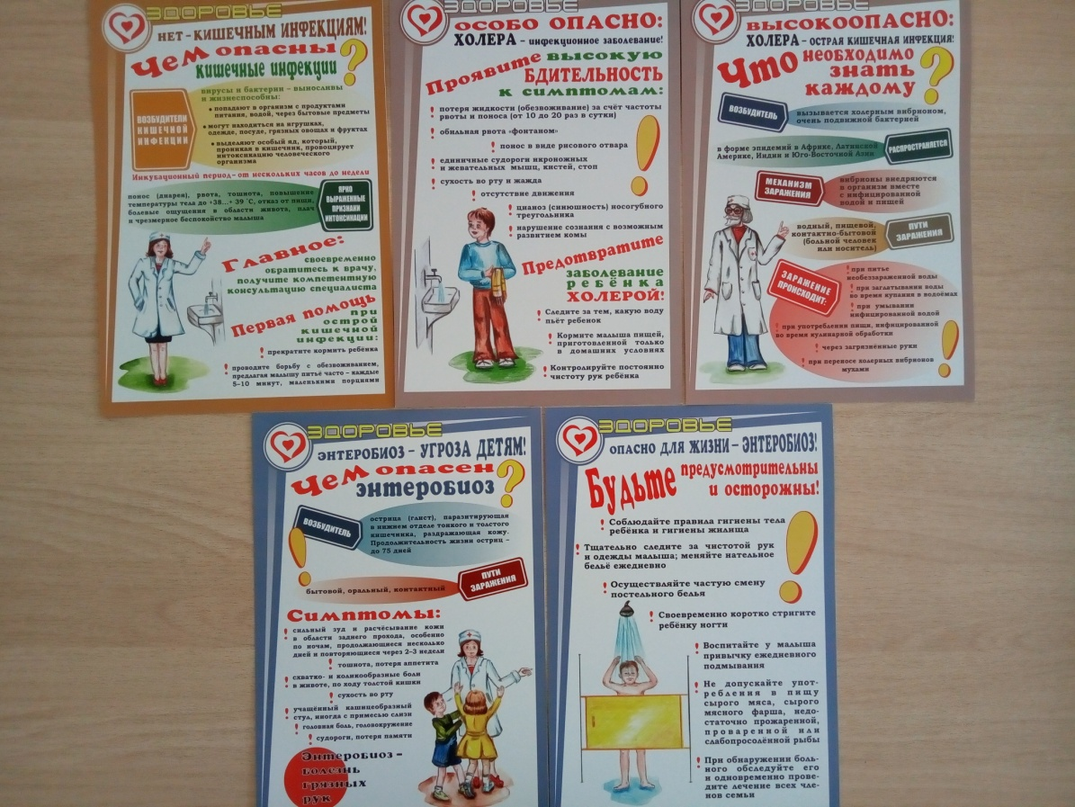
Оформление информационных стендов

Slide 9
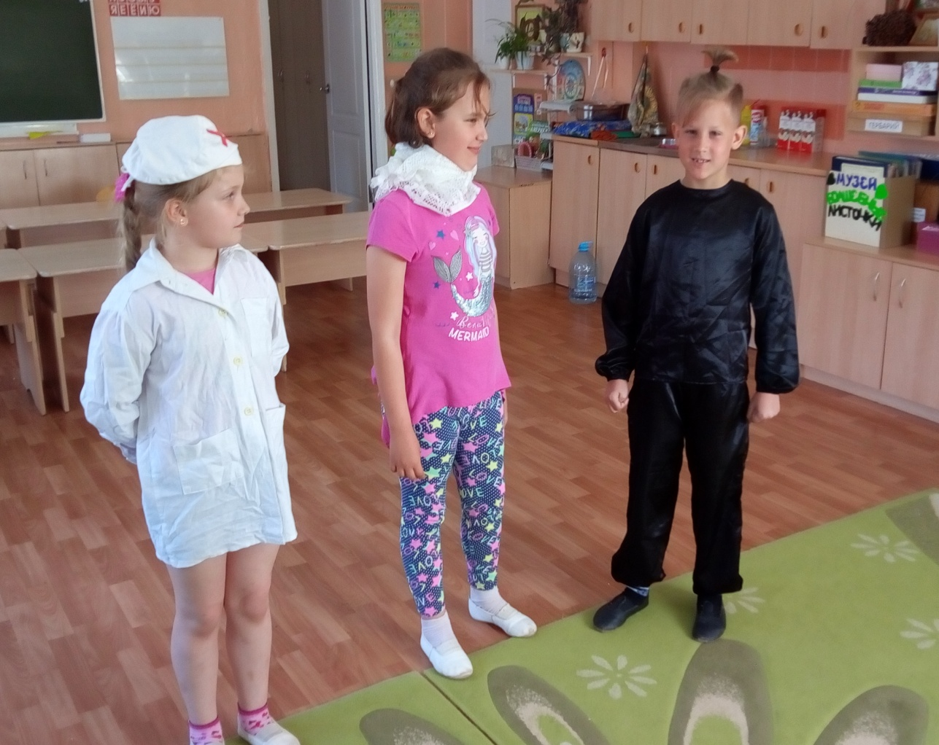
Театр для малышей
Если кто-то заболел, Значит, вредный вирус съел. Надо выплюнуть его, Чтоб не болело ничего.

Slide 10
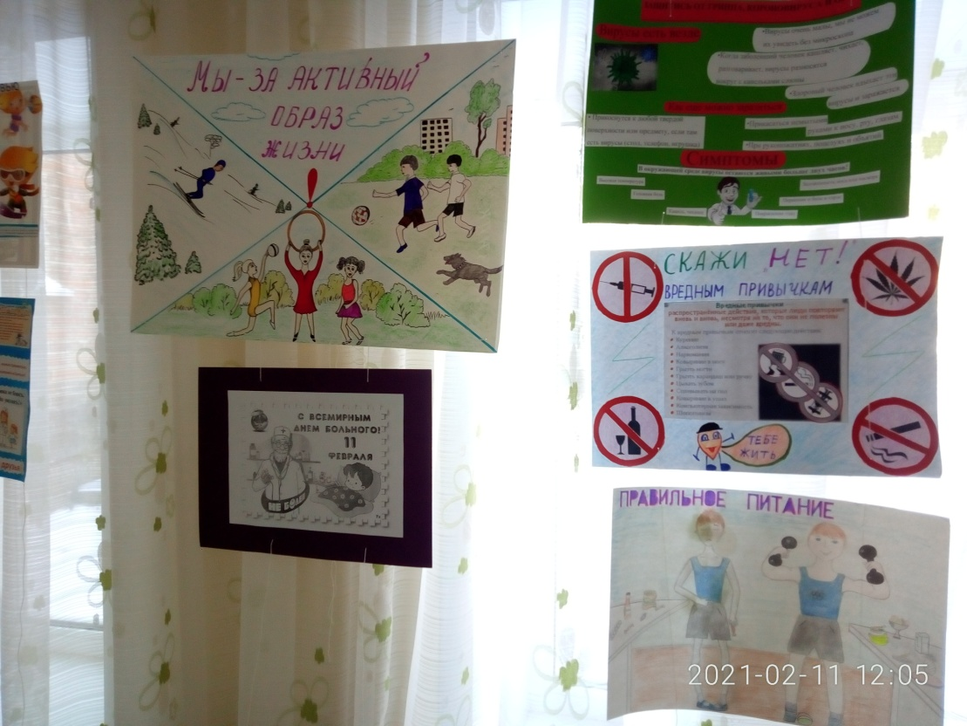
Проведение профилактических акций

Slide 11
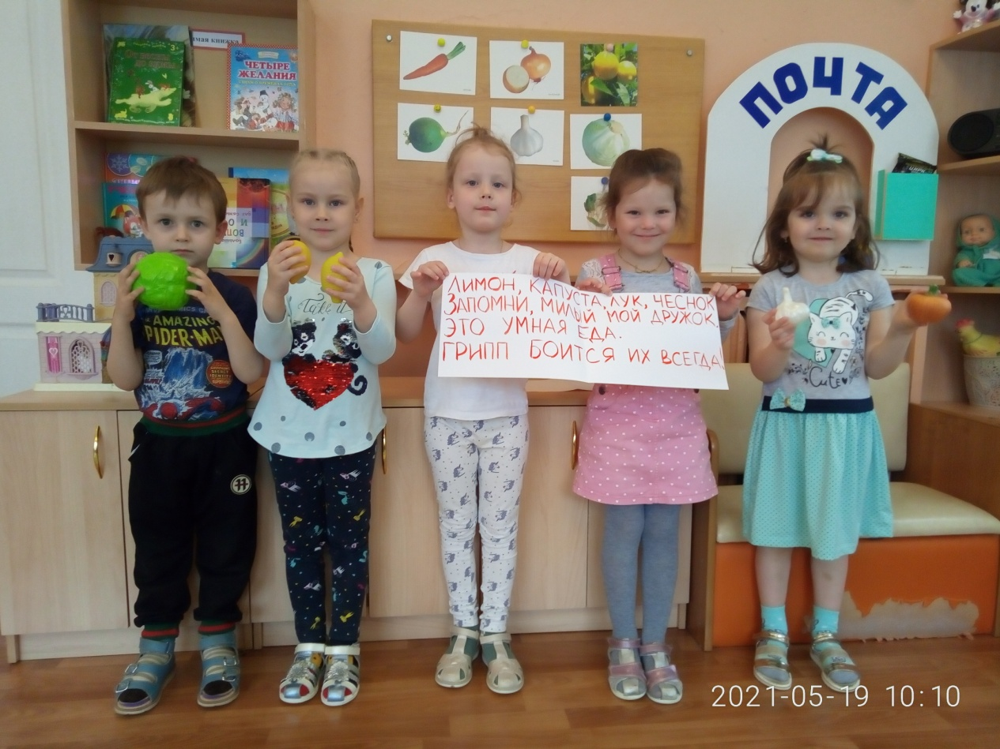
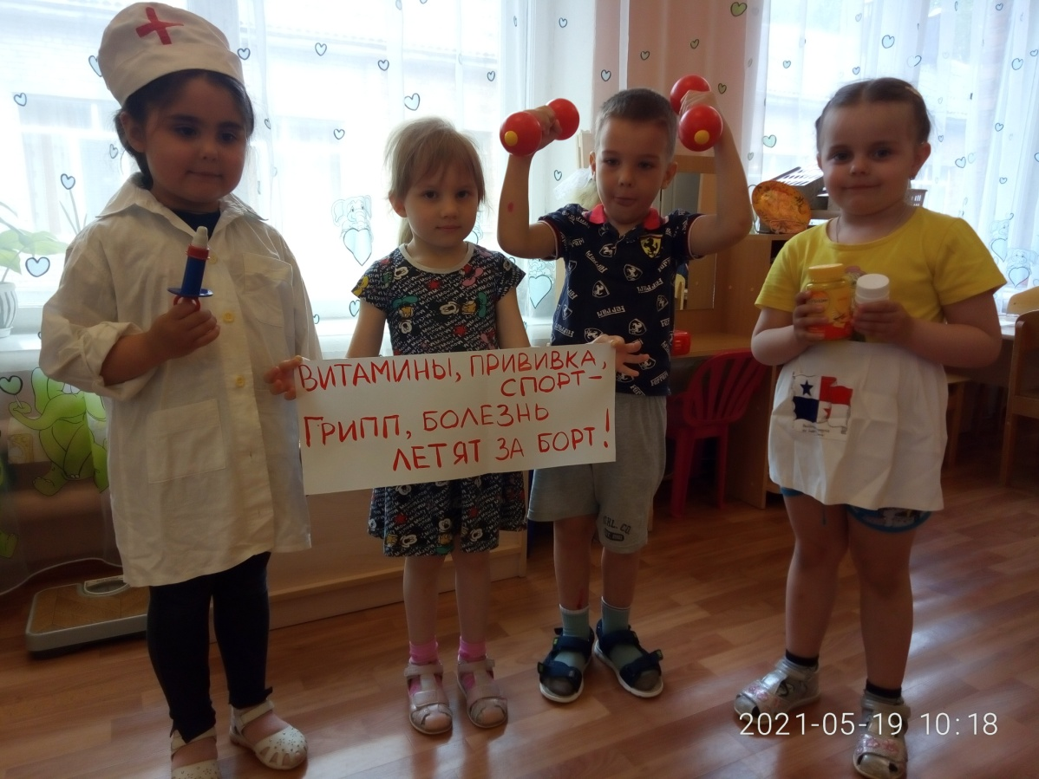

Slide 12
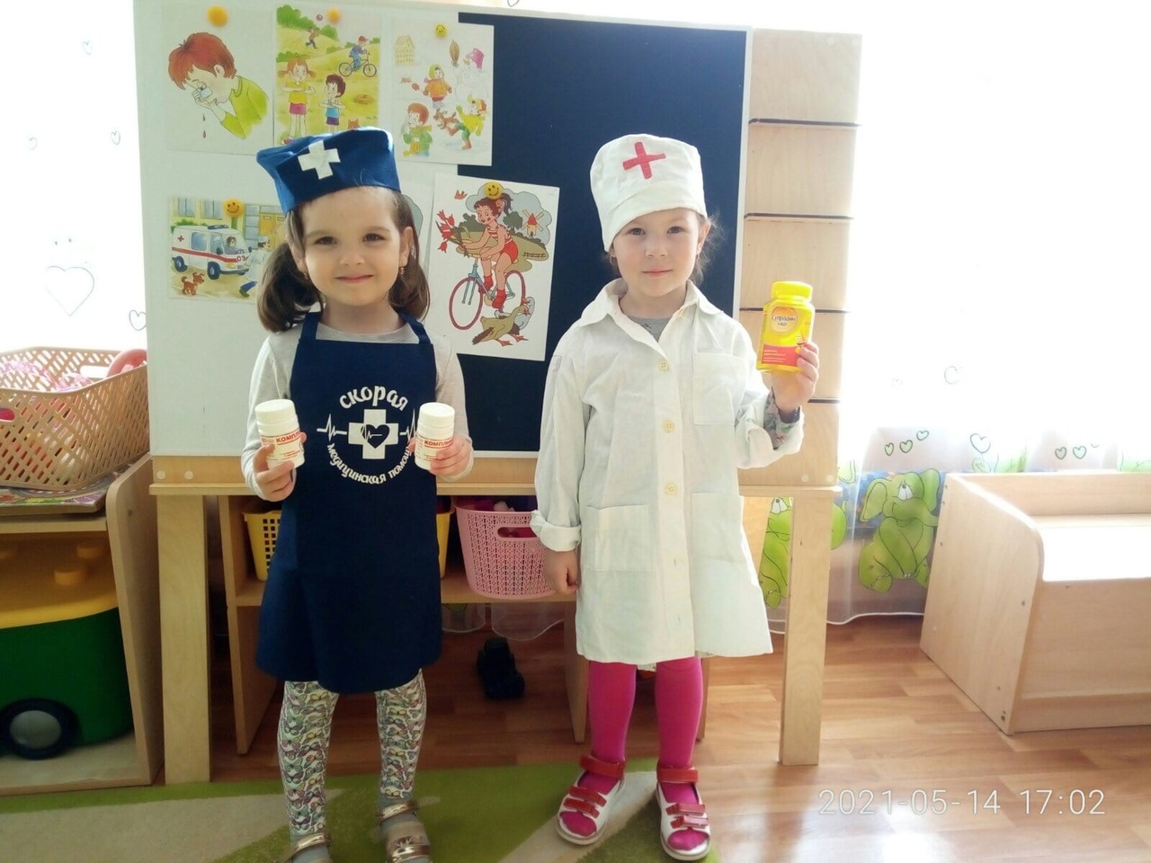
Лимон, капуста, лук, чеснок Запомни, милый мой дружок, Это умная еда, Грипп боится их всегда

Slide 13
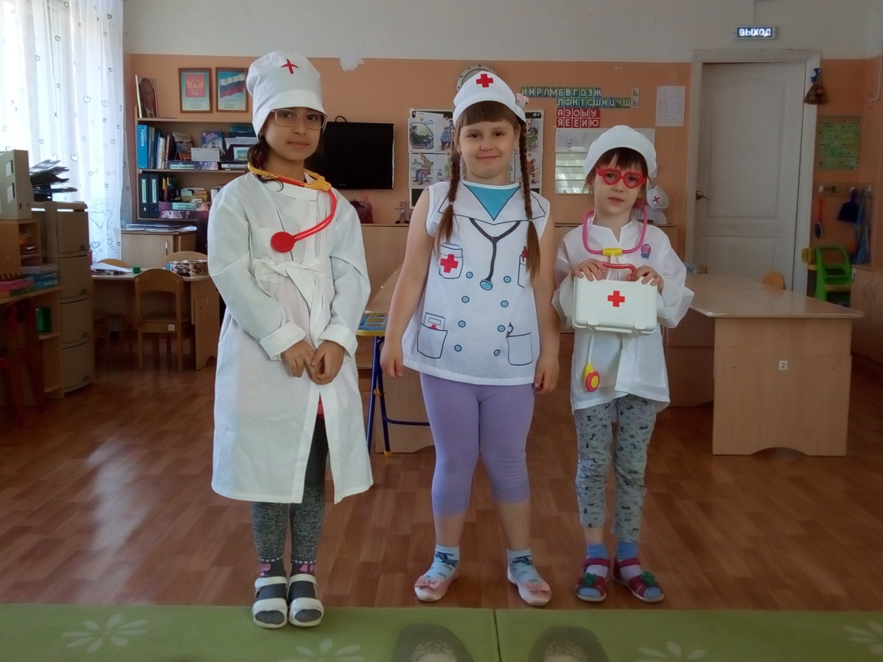
Просветительская деятельность (онлайн)

Slide 14
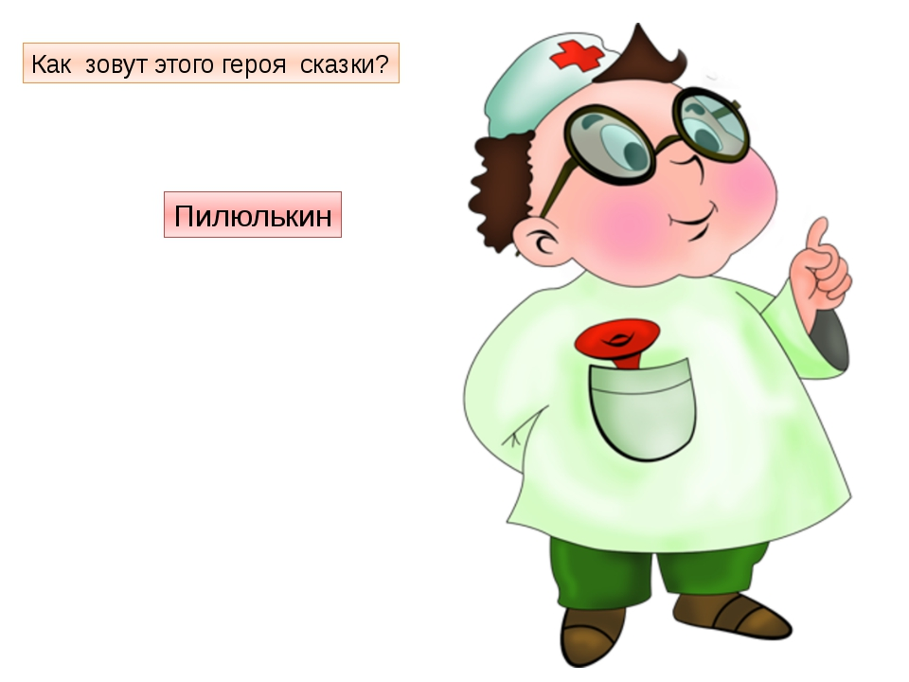
Пословицы о здоровье
Здоровье сгубишь - новое не купишь.
Я здоровье берегу, сам себе я помогу.
Болен – лечись, а здоров – берегись.

Slide 15
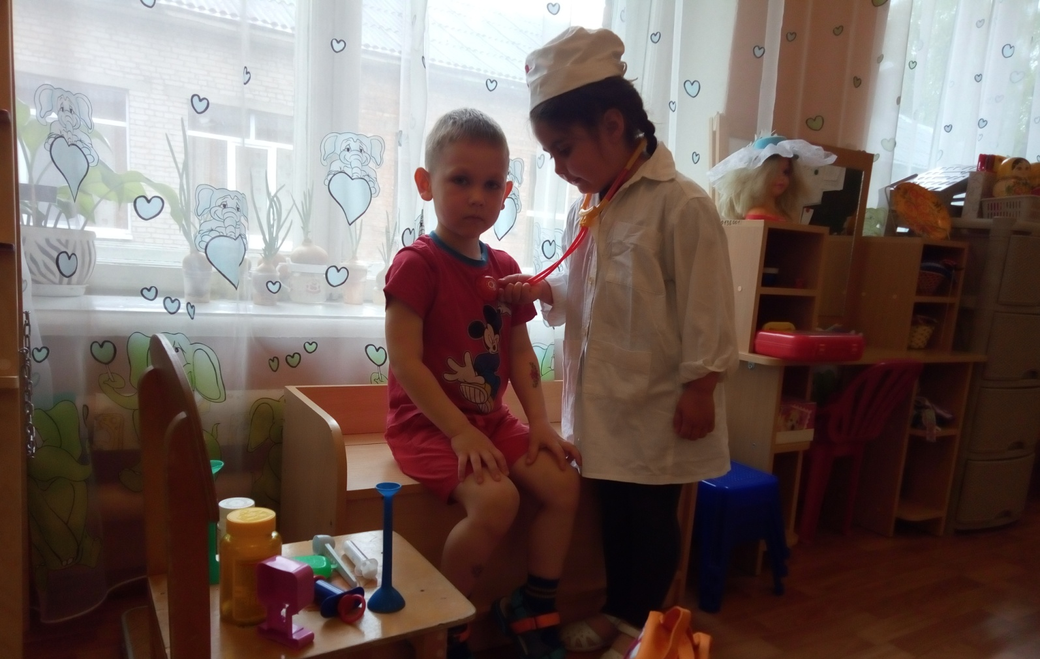
«Береги здоровье смолоду!»
наш девиз

